Slide 1
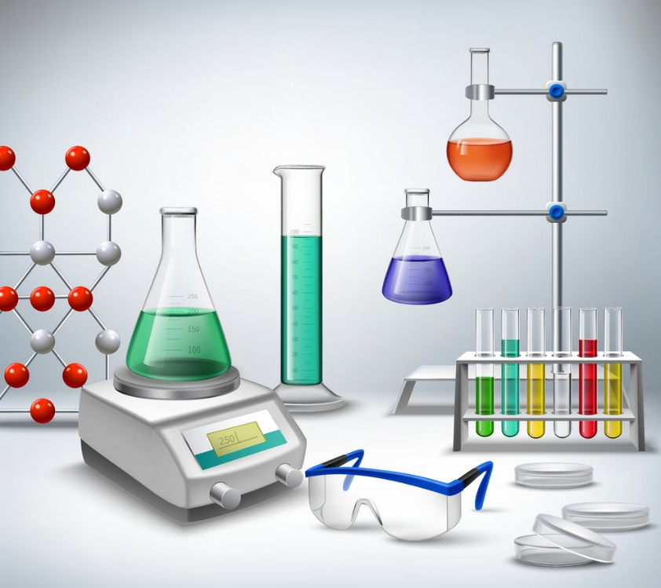
Сьогодні
Урок
№8
Чисті речовини і суміші.

Slide 2
Сьогодні
28.09.2022
Повідомлення теми і мети уроку
Сьогодні ми будемо:
розрізняти чисті речовини і суміші;
наводити приклади природних сумішей;
характеризувати властивості сумішей.

Slide 3
Сьогодні
28.09.2022
Вправа «Посміхнись»
А зараз усміхніться один одному, подумки побажайте успіхів на цілий день. Для того, щоб впоратися на уроці з завданнями, будьте старанними і слухняними.
Щоб не просто слухали, а чули.
Щоб не просто дивилися, а бачили.
Щоб не просто відповідали, а міркували.
Дружно і плідно працювали.

Slide 4
Сьогодні
28.09.2022
Актуалізація опорних знань
Визначте спільне між тілами кожного рядка:
м’ячик зі снігу, льодяна скульптура, іній на гілочці, роса на траві;
лабораторний штатив, столярний станок, цвях, батарея опалення;
олівець, дошка, парта, дерев’яний стілець.
Тіла із першого рядка виготовлені із води, у другому – із заліза, у третьому – із деревини. Вода, залізо, деревина це – речовини.

Slide 5
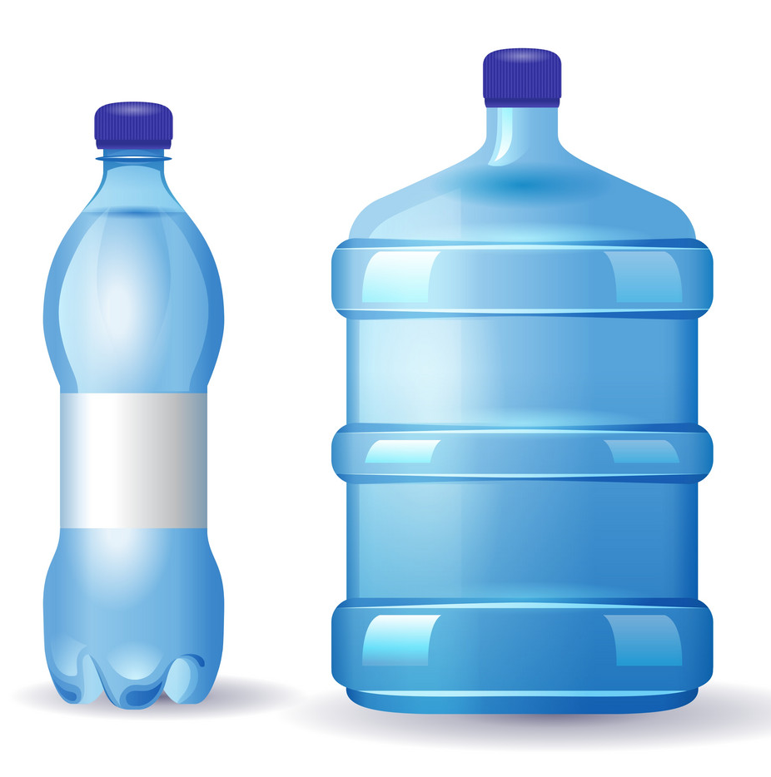
Сьогодні
28.09.2022
Створення проблемної ситуації
Чи вважаєте ви джерельну воду чистою? А морську? Річкову?
Вправа «Точка зору»
Чи є якісь критерії визначення чистоти?
Як можна зрозуміти вираз «чиста речовина» ?
Якщо речовин кілька, то про що йде мова?

Slide 6
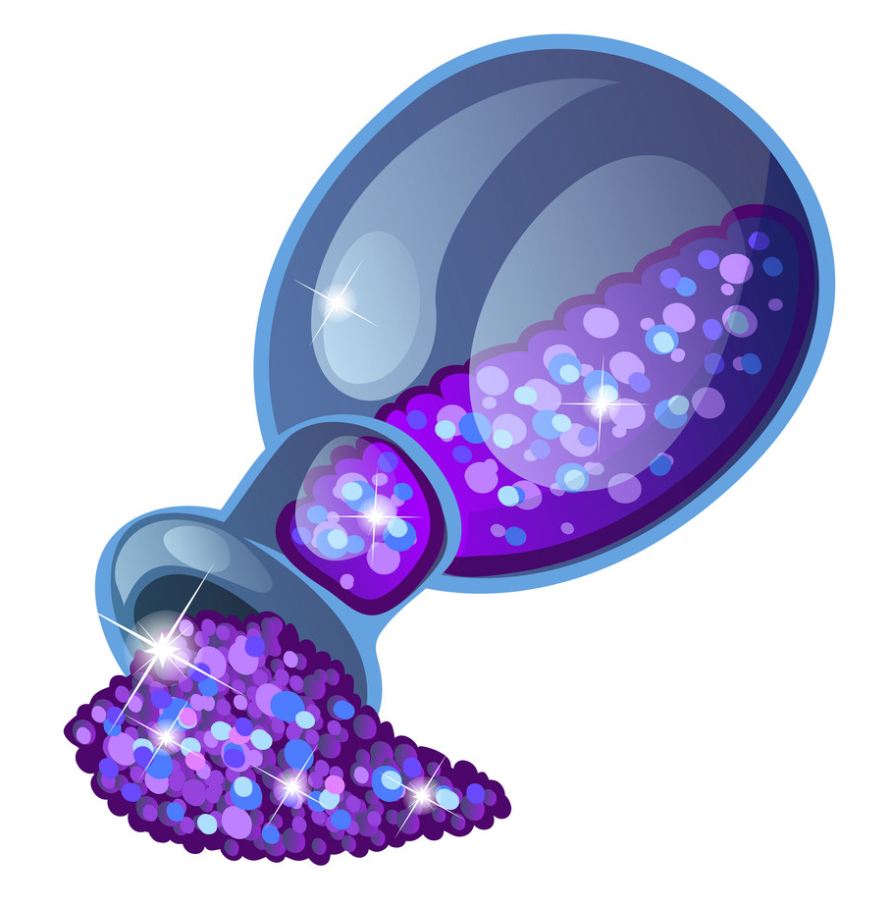
Сьогодні
28.09.2022
Вивчення нового матеріалу
Чиста речовина – це речовина, що не містить домішок інших речовин.
Мають постійний склад.
Мають постійні фізичні властивості(t_{кип} t_{пла} p та інші ).

Slide 7
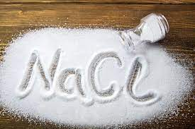
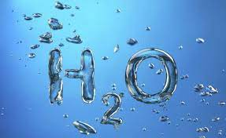
Сьогодні
28.09.2022
Пошук рішень. Демонстрація
Що отримаємо, якщо до однієї індивідуальної речовин (наприклад, кухонної солі) додати іншу індивідуальну речовину (воду)?

Slide 8
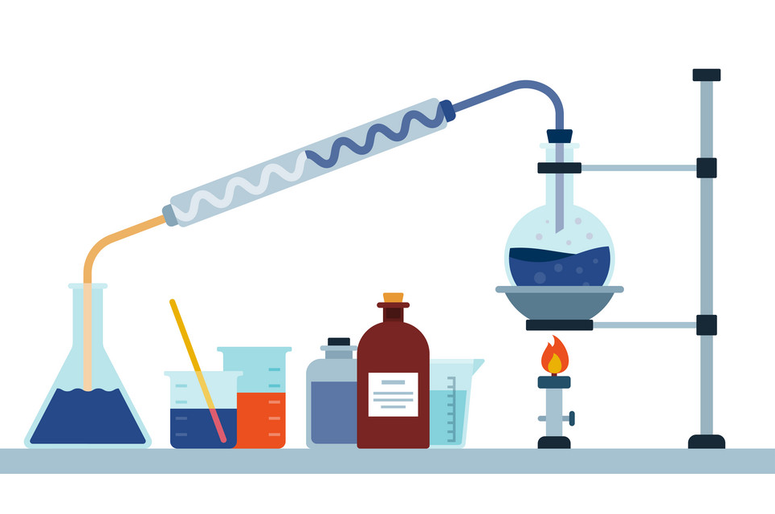
Сьогодні
28.09.2022
Класифікація сумішей
Суміші одержують змішуванням кількох чистих речовин.
Однорідні
Неоднорідні
Навіть за допомогою
мікроскопу,
НЕ МОЖНА побачити частинки речовини.
Часточки речовини
МОЖНА бачити
неозброєним оком.

Slide 9
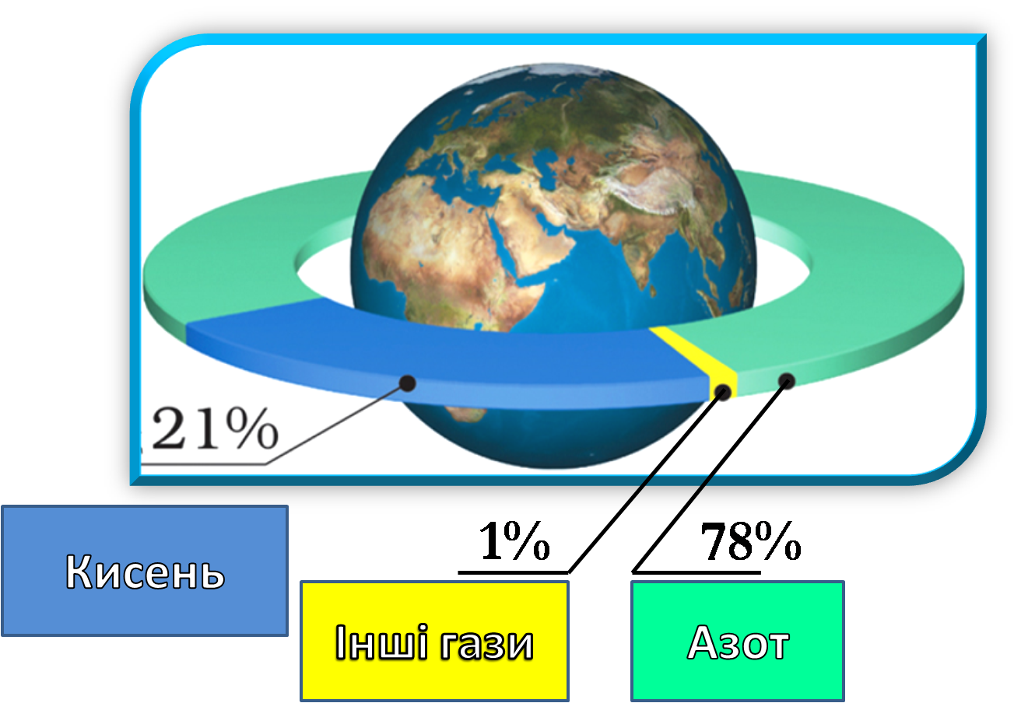
Сьогодні
28.09.2022
Проблемне питання
Повітря – це суміш?

Slide 10
Сьогодні
28.09.2022
Перевірте свої знання
Що називають чистою речовиною, а що – сумішшю?
Які види сумішей вам відомі?
Чим однорідна суміш відрізняється від неоднорідної?

Slide 11
Сьогодні
28.09.2022
Чиста речовина
Повітря
Рідка однорідна суміш
Залізо
Тверда однорідна суміш
Компот
Газоподібна суміш
Скло

Slide 12
Сьогодні
28.09.2022
Гімнастика для очей

Slide 13
Сьогодні
28.09.2022
Вчимось класифікувати
Чисті речовини
цукор, вуглекислий газ, харчова сода.
Суміші
мінеральна вода, мед, молоко, оцет.

Slide 14
Сьогодні
28.09.2022
Проблемне питання
Чи зберігають речовини у суміші свої властивості?
Суміші мають змінний склад, адже ми можемо довільно змінювати кількість кожного компоненту суміші. Речовини, на відміну від сумішей, мають постійний склад.

Slide 15
Сьогодні
28.09.2022
Поміркуй
З географії вам відомо, що вода після випаровування з морів та океанів повертається на землю у вигляді дощу або снігу. Тоді чому дощова вода і сніг не солоні?
Суміш води з сіллю розділяється.

Slide 16
Сьогодні
28.09.2022
Гра «Хрестики – нолики»
Гра «Хрестики-нолики» на визначення однорідних і неоднорідних сумішей. Знайдіть виграшний шлях в таблиці.
Розчин цукру у воді | Шампунь | Повітря
Крейда у воді | Розчин соди | Фарба
Глина у воді | Туман | Мильна піна

Slide 17
Сьогодні
28.09.2022
Закріплення засвоєних знань
Що таке чиста речовина?
Як отримати суміш?
Які способи розділення суміші тобі відомі?
Наведи приклади сумішей?

Slide 18
Сьогодні
28.09.2022
Узагальнення та систематизація знань
Визначити й записати для кожного випадку вид суміші
№ з/п | Назва суміші | Вид суміші
1 | Молоко
2 | Пісок
3 | Морська вода
4 | Олія з водою
5 | Джерельна вода
6 | Оцет
7 | Ґрунт
8 | Дим
неоднорідна
неоднорідна
однорідна
неоднорідна
однорідна
однорідна
неоднорідна
неоднорідна

